Slide 1
Проектная работа по математике по теме: «История отрицательных чисел».
Выполнила работу:
Толмачёва Вероника
Ученица 6 класса
МБОУ СОШ №20
Руководитель: Щенников А.С
Учитель математики и информатики.

Slide 2
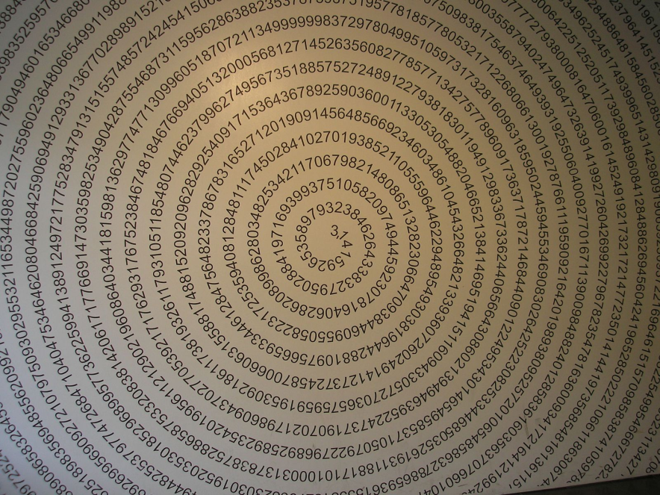
Цель:
Узнать что такое отрицательные числа
Задачи:
Рассмотреть восприятие и понимание школьниками математических действий с отрицательными числами и их отношение к ним.
Прорешать примеры с отрицательными .

Slide 3
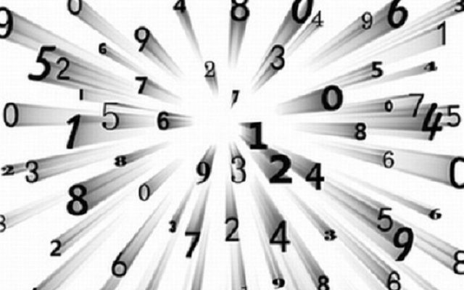
Гипотеза.
Отрицательные числа и математические действия с ними в настоящее время воспринимаются учащимися так же неодобрительно, как и в начальной стадии развития этих чисел.

Slide 4
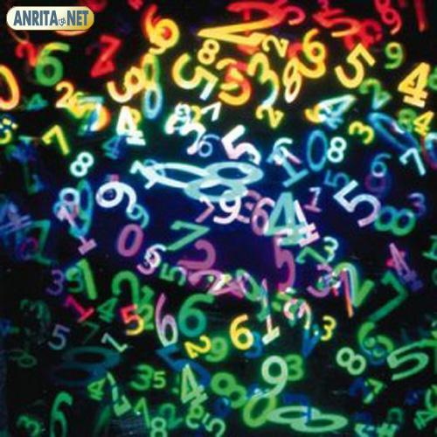
Объект исследования
Отрицательные числа

Slide 5
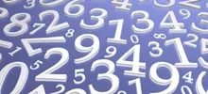
Предмет исследования
Число

Slide 6
Что такое отрицательные числа?
Отрицательные числа — это числа со знаком минус (−), например −1, −2, −3 и т.д. Читается как: минус один, минус два, минус три и т.д.
Ярким примером применения отрицательных чисел является термометр, показывающий температуру тела, воздуха, почвы, воды и т.д. В зимнее время, когда на улице лютый мороз, температура бывает минусовой. Пример, −10 градусов мороза:

Slide 7
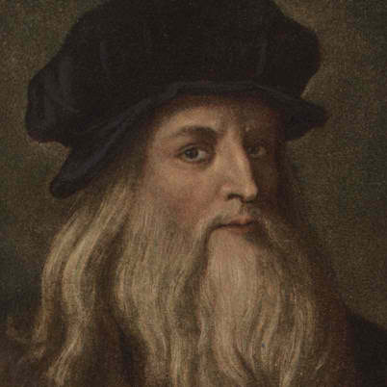
Кто создал отрицательные числа
Так и в Европе отрицательные числа не признавали очень долго. Их считали «мнимыми» и «абсурдными». Никаких действий с ними не совершали, а просто отбрасывали, если ответ получался отрицательным. Считали, что, если из 0 вычесть любое число, то ответом будет 0, так как ничто не может быть меньше нуля — пустоты.
Впервые в Европе свое внимание на отрицательные числа обратил Леонардо Пизанский (Фибоначчи). И описал их в своем произведении «Книга Абака» в 1202 году.
Леонардо Фибоначчи
Позже, в 1544 году Михаил Штифель в книге «Полная арифметика» впервые ввел понятие отрицательных чисел и подробно описал действия с ними. «Нуль находится между абсурдными и истинными числами».

Slide 8
Кто создал отрицательные числа
А в XVII веке математик Рене Декарт предложил откладывать отрицательные числа на цифровой оси слева от нуля.
Рене Декарт Отрицательные числа — это числа со знаком минус (−), например −1, −2, −3 и т.д. Читается как: минус один, минус два, минус три и т.д.
С этого времени отрицательные числа стали повсеместно использовать и признавать, хотя еще долгое время многие ученые отрицали их.
В 1831 году Гаусс называл отрицательные числа абсолютно равнозначными с положительными. А то, что не все действия с ними можно совершать не считал чем -то страшным, с дробями, например, тоже не все действия можно делать.
А в XIX веке Уильман Гамильтон и Герман Грассман создали полную законченную теорию отрицательных чисел. С этого времени отрицательные числа обрели свои права и сейчас уже никто не сомневается в их реальности.

Slide 9
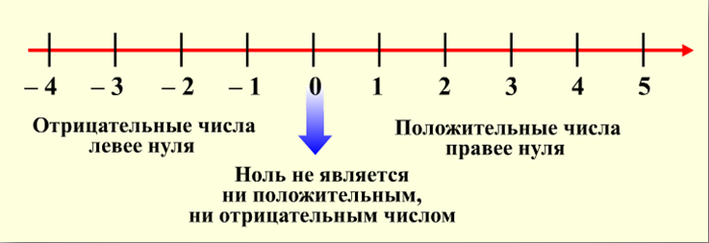
Решим примеры с отрицательными числами :
Например: -3+(-4)=-7
-2- (-1)=-1

Slide 10
Источники информации
https://yandex.ru/images/search?img_url=https%3A%2F%2Fds02.infourok.ru%2Fuploads%2Fex%2F049e%2F000150a5-ca3b66d3%2F2%2Fhello_html_51fd2379.png&text=картинки с отрицательными числами&noreask=1&pos=0&rpt=simage&lr=76&family=yes
yandex.ru
https://yandex.ru/images/search?img_url=http%3A%2F%2Fbukvi.ru%2Fwp-content%2Fuploads%2F2013%2F10%2F100913_0424_1.png&text=картинки с отрицательными числами&noreask=1&pos=1&rpt=simage&lr=76&family=yes
yandex.ru
https://yandex.ru/images/search?text=картинки с отрицательными числами&img_url=http%3A%2F%2Fcat.convdocs.org%2Fpars_docs%2Frefs%2F122%2F121829%2F121829_html_m3460ce32.gif&pos=3&rpt=simage&stype=image&lr=76&noreask=1&family=yes&source=wiz
yandex.ru
Яндекс.Картинки
yandex.ru
46
картинки с отрицательными числами — Яндекс: нашлось 75 млн результатов

